Slide 1

název projektu: Šablony Špičák
číslo projektu: CZ.1.07/1.4.00/21.2735
šablona III/2
autor výukového materiálu: Mgr. Jana Jiroušová,
VM vytvořen: květen 2012,
výukový materiál určen pro: 5. ročník,
Textový editor MS Office Word, Vkládání obrázku do textu
číslo DUM: 32_211_Informatika a komunikační technologie_12
Autorem materiálu a všech jeho částí, není-li uvedeno jinak, je Jana Jiroušová

Slide 2
Vkládání obrázků

Slide 3
Vkládání obrázku z Klipartu
Vkládání obrázku ze souboru
Vkládání obrázku z internetu
– stahování obrázků

Slide 4
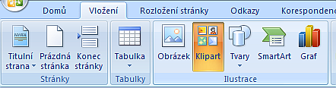

Klipart
Je přednastavená databáze obrázků (soubor obrázků)
Karta Vložení
Skupina Ilustrace

Slide 5
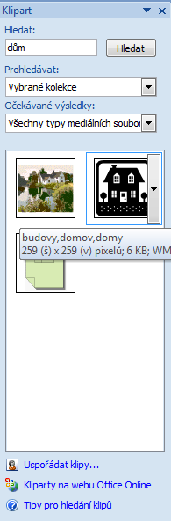
Podokno Klipart
Do vyhledávače zapíšeme klíčové slovo
Označíme, jaké kolekce chceme prohledat
Náhled vyhledaných obrázků

Slide 6
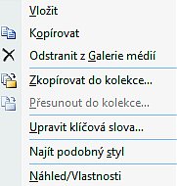
Na vybraný obrázek pak stačí jen kliknou myší a ten se vloží na místo, kde bliká v textu kurzor.
Místní nabídka k vybranému obrázku

Slide 7
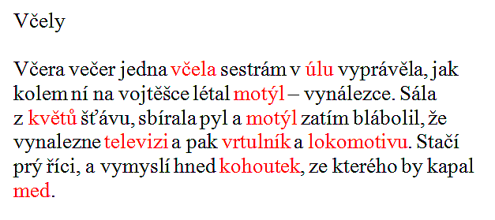
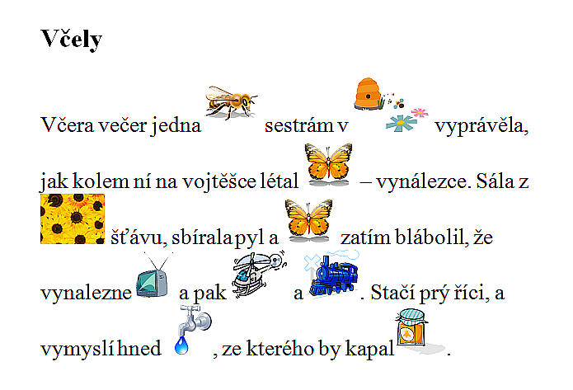
Otevři dokument nazvaný Včely
V dokumentu nahraďte červeně vyznačená slova obrázky, které vyhledáte v databázi Klipart

Slide 8
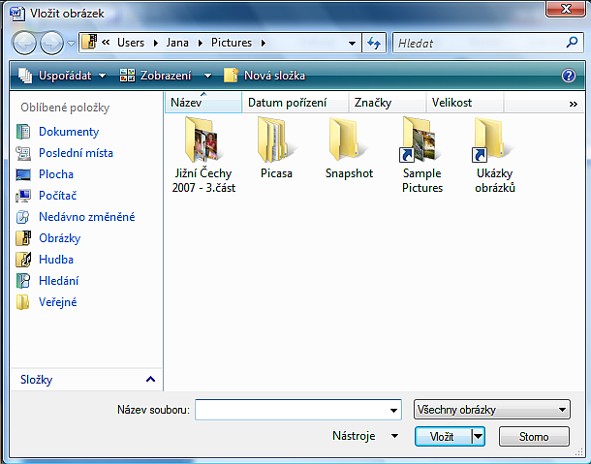

Vkládání obrázku ze souboru
Karta Vložení
Skupina Ilustrace
Výběr souboru

Slide 9
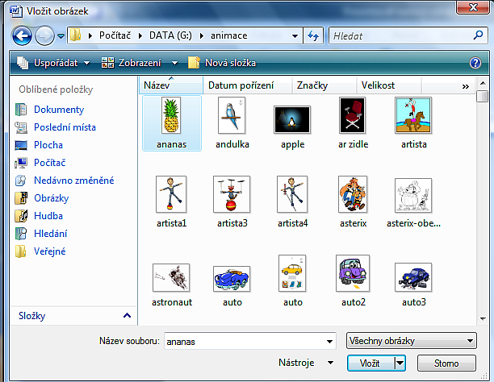
Výběr souboru
Označit vybraný obrázek
Potvrdit

Slide 10
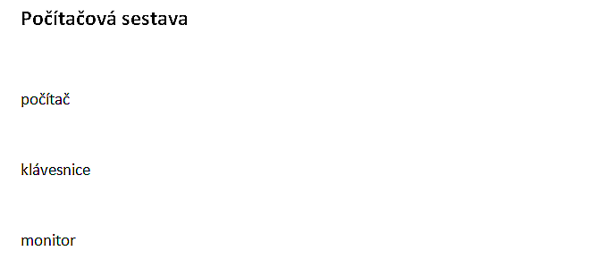
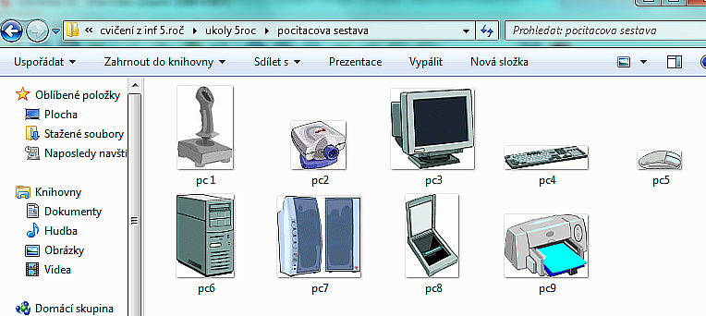
Úkol č. 2
Otevři dokument nazvaný Sestava
Do dokumentu vložte obrázky ze složky nazvané Počítačová sestava
Přiřazujte k názvům správné obrázky.

Slide 11
Vkládání obrázku z internetu
stahování obrázků
Google
Výběr z internetových vyhledávačů
JYXO
Seznam

Slide 12

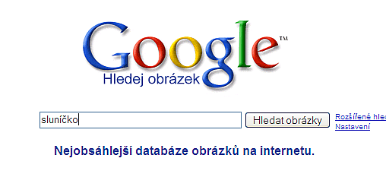
Do vyhledávače zapíšeme klíčové slovo

Slide 13
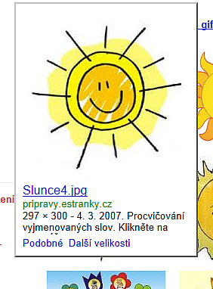
Výběr obrázku z nabídky
V náhledu můžeme zjisti informace o velikosti, www stránky umístění obrázku

Slide 14
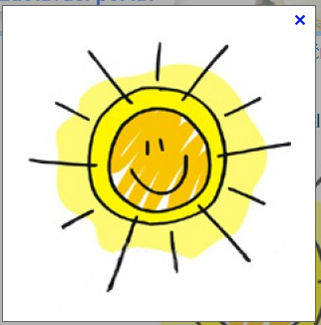
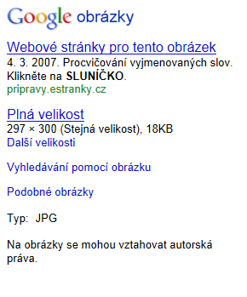
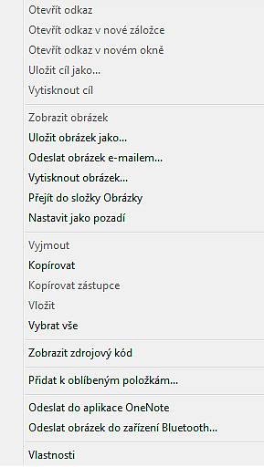
Uložit obrázek i k pozdějšímu použití – uložit obrázek jako…
Při pozdějším použití, vkládání do dokumentu
Vložit (karta Vložení) obrázek ze souboru (skupina Ilustrace, tlačítko Obrázek)
Vyhledat obrázek v souboru a vložit

Slide 15
Kopírování přímo do textu bez uchování k pozdějšímu užití
Kliknout do dokumentu do textu
Vložit

Slide 16
Úkol č. 3
Otevři znovu dokument nazvaný Včely, ale tentokrát zaměňte červeně vyznačená slova obrázky, které vyhledáte pomocí internetového vyhledávače Google.
Obrázky, které vyhledáte pomocí internetového vyhledávače Google, kopírujte.

Slide 17
Anotace:
Práce s dokumentem MS Word – práce s textem – vkládání obrázku do textu.
Očekávaný výstup: Žák si osvojí základní pojmy. Zvládne vyhledat obrázek z galerie médií, ze souboru, kopírovat a ukládat obrázek z internetu.
Osvojení pojmů: Galerie médií, klipart.
Frontální prezentace:
Během frontální prezentace, která je průvodcem novými pojmy si žáci nové poznatky zkoušejí v otevřeném dokumentu Word, na cvičeních a získávají potřebné dovednosti.
Snímek č. 3: Možnosti vkládání obrázku do textu.
Snímek č. 4 - 6: Databáze Klipart, umístění v pásu karet, podokno Klipart, postup při vkládání obrázku z této databáze.
Snímek č. 8 - 9: Postup při vkládání obrázku ze souboru.
Snímek č. 11 - 15: Postup vkládání obrázku z Internetu.
Fixace: : Na cvičení procvičit schopnost vyhledat požadovaného obrázku a vložit do textu.
Snímek č. 7: Samostatná práce pro žáky – vkládání obrázků z databáze Klipart. Slabší žáci mohou použít návod k práci.
Snímek č. 10: Samostatná práce pro žáky – vkládání obrázků ze souboru. Žáci přiřazují dle svých znalostí obrázek ze souboru do dokumentu.
Snímek č. 16: Samostatná práce pro žáky – vkládání obrázků pomocí internetového vyhledávače Google.

Slide 18
Zdroje:
NAVRÁTIL, Pavel. S počítačem na základní škole. Kralice na Hané: Computer Media s.r.o., 2005, ISBN 80-86686-49-3.
KOVÁŘOVÁ, Libuše. Informatika pro základní školy. Kralice na Hané: Computer Media s.r.o., 2004, ISBN 80-86686-22-1.
VANÍČEK, Jiří; ŘEZNÍČEK, Petr. Informatika pro základní školy. Brno: Computer Press, a.s., 2004, ISBN 80-251-0196-7.
MS Office Klipart
AUTOR NEZNAMÝ. Učení online [online]. [cit. 17.6.2012]. Dostupný na WWW: <http://www.pripravy.estranky.cz/clanky/jazyk-cesky/testy---vyjmenovana-slova---slunicka.html>.

